Slide 1
Planejamento Estratégico
Prof. Me. Diego Fernandes Emiliano Silva

Slide 2
A estrutura e a cultura organizacional na implementação da estratégia
SEÇÃO 4.1

Slide 3
Estrutura organizacional
Especifica as relações hierárquicas
Procedimentos
Controles
Autoridade
Processos de tomada de decisão

Slide 4
Tipos de estruturas - simples
Proprietário-gerente + funcionários
Relações informais
Poucas regras
Pouca especialização
SI pouco sofisticado
Proprietário-gerente toma principais decisões
Funcionários servem como “extensão” de sua autoridade

Slide 5
Tipos de estruturas - funcional
Parecida com simples, só que com presidente
Quadro limitado de funcionários organizados em departamentos: marketing e produção por exemplo
É verificada a especialização nas áreas
Costuma apresentar problemas de coordenação entre departamentos, o que dificulta implementação de estratégias

Slide 6
Tipos de estruturas - multidivisional
Usado em empresas diversificadas
Negócios independentes
Responsáveis corporativos gerem melhor o desempenho de cada divisão
Cada divisão possui hierarquia definida
Cada divisão também costuma formular suas estratégias

Slide 7
Tipos de estruturas – unidade estratégica
Utilizada no caso da gestão de muitas divisões se tornar inviável
Divisões são agrupadas em torno de semelhanças
Região
Oportunidades
Problemas

Slide 8
Tipos de estruturas - matricial
Permite que diretores de áreas funcionais se envolvam e assumam responsabilidades junto com gerentes de projetos

Slide 9
Cultura organizacional
Definida como conjunto de valores e crenças
Construídas basicamente pelos líderes
Líderes tem papel importante em reforçar tais elementos
Exemplos
Recompensas
Etc.
Importante na formulação de estratégias
Influi sobre comportamento/ motivação

Slide 10
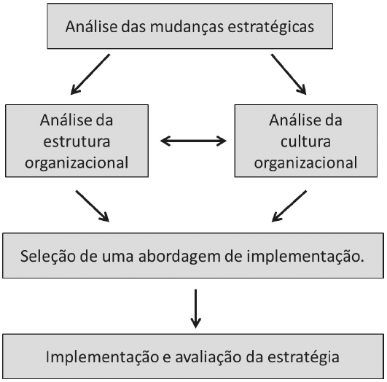
Implementação de estratégias

Slide 11
Plano de ação e comunicação
SEÇÃO 4.2

Slide 12
Plano de ação
Composto por um conjunto de
Objetivos gerais
Desdobrados em ações específicas detalhadas
Desenvolvido nas unidades de negócios e/ ou
Departamentos da organização

Slide 13
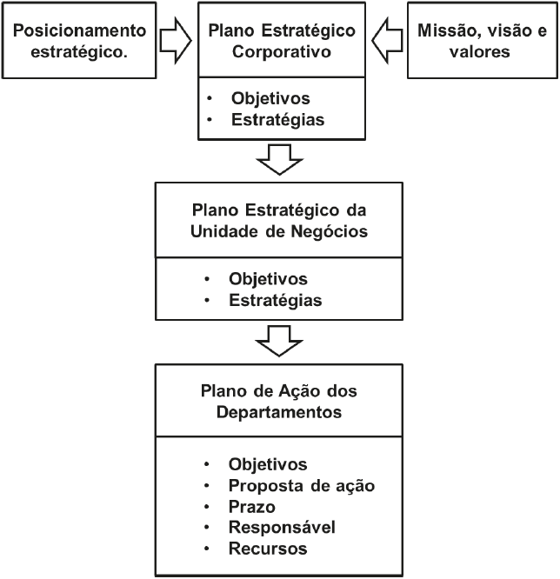
Planejamento estratégico

Slide 14
Planejamento estratégico
Na sua formulação é importante
Participação do presidente
Diretores
Gestores de departamentos e unidades
Equipes de trabalho
Isso contribui para
Melhores definições
Engajamento / envolvimento
Visão ampla
Após elaboração, plano e ações de comunicação é fundamental

Slide 15
Ferramenta básica
How much?
Quanto
What?
O quê
5W2H
How?
Como
Why?
Por que
Where?
Onde
Who?
Quem
When?
Quando

Slide 16
Plano de ação - dpto RH
Recrutamento e seleção
Desenvolvimento de habilidades e competências
Desenvolvimento e manutenção dos valores/ cultura organizacional
Etc.
Exemplo de plano a ser adotado:
Objetivo | Proposta | Prazo | Responsável | Recursos
Desenvolver liderança em supervisores | Promover e desenvolver liderança por meio de coach externo | Um ano | Analista de RH | Contratação de coach externo

Slide 17
Plano de ação – dpto marketing
Entender cliente
Desenvolver preços, ofertas e promoções
Selecionar mercado-alvo
Desenvolver comunicação e canal de distribuição
Etc.
Exemplo de plano de ação
Objetivo | Proposta | Prazo | Responsável | Recursos
Entrar em mercado novo | Produto diferenciado (lançamento) | Um ano | Gerente do produto | Investimento em pesquisa e comunicação de marketing

Slide 18
Plano de ação - finanças
Declarações financeiras
Balanço patrimonial
Demonstrações de resultados
Análises de investimentos
Etc.
Exemplo de plano de ação
Objetivo | Proposta | Prazo | Responsável | Recursos
Analisar viabilidade econômica de projeto | Levantar dados econômicos e projetar cenários para projeto | Um ano | Diretor econômico | Analista + consultor financeiro

Slide 19
Plano de ações – produção/ operações
Produção de bens e serviços
Qualidade do produto
Custos e processos produtivos
Etc.
Exemplo de plano de ação
Objetivo | Proposta | Prazo | Responsável | Recursos
Melhorar organização dos processos | Implantação de programa 5S | Um ano | Diretor de produção | Investimento em treinamento e comunicação sobre 5S

Slide 20
BALANCED SCORECARD
SEÇÃO 4.3

Slide 21
Balanced Scorecard
Ferramenta desenvolvida por Robert Kaplan e David Norton (1992)
Ferramenta baseada na evolução de indicadores tradicionais de desempenho que consideravam apenas fatores financeiros e contábeis
Permite alinhamento estratégico de uma empresa em todos os seus níveis

Slide 22
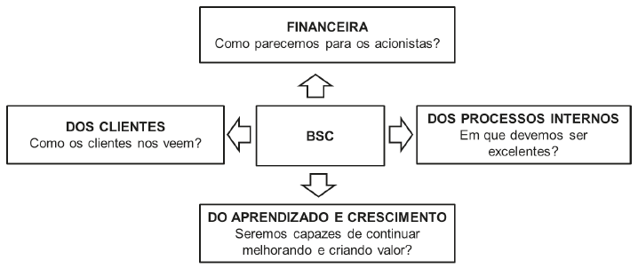
BSC

Slide 23
BSC
Perspectivas do BSC
Financeira | Cliente | Processos internos | Aprendizado e crescimento
Evolução receita Evolução custos Lucros Uso dos ativos | % de mercado Retenção clientes Satisfação clientes Imagem / reputação Relação com cliente | Inovação Operações Pós-venda | Capacitação dos funcionários Motivação Capacidade SI

Slide 24
BSC – exemplo de objetivos e medidas
Perspectiva | Objetivos | Indicador
Financeira | Aumentar receita | Crescimento das receitas dos novos produtos
Cliente | Ofertar produtos inovadores | Atributos inovadores do produto
Processo | Aumentar lançamentos | Efetividade dos processos de inovação
Aprendizado/ crescimento | Aprimorar processo interno de inovação | Efetividade dos SI

Slide 25
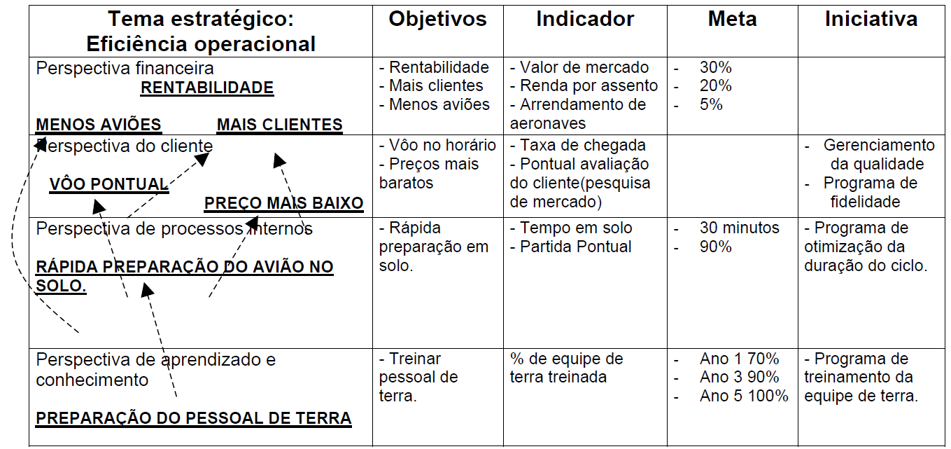
Exemplo de BSC – voos comerciais
Figura: BEVILACQUA; BITU, 2003, p. 36.

Slide 26
MAPA ESTRATÉgico
SEÇÃO 4.4

Slide 27
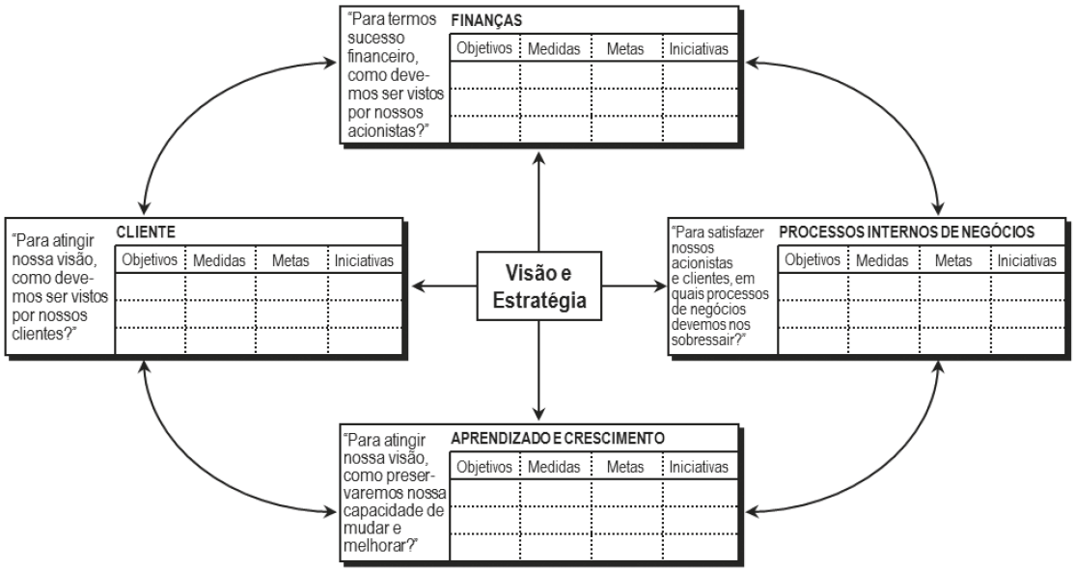
Lembrando BSC

Slide 28
Mapa estratégico
Figura que procura mostrar
Relacionamentos
Relações de causa e efeito
Contribui para impulsionar o desempenho da empresa no comprimento de seus objetivos
Auxilia na descrição e gerenciamento de uma empresa no entorno de objetivos e metas

Slide 29
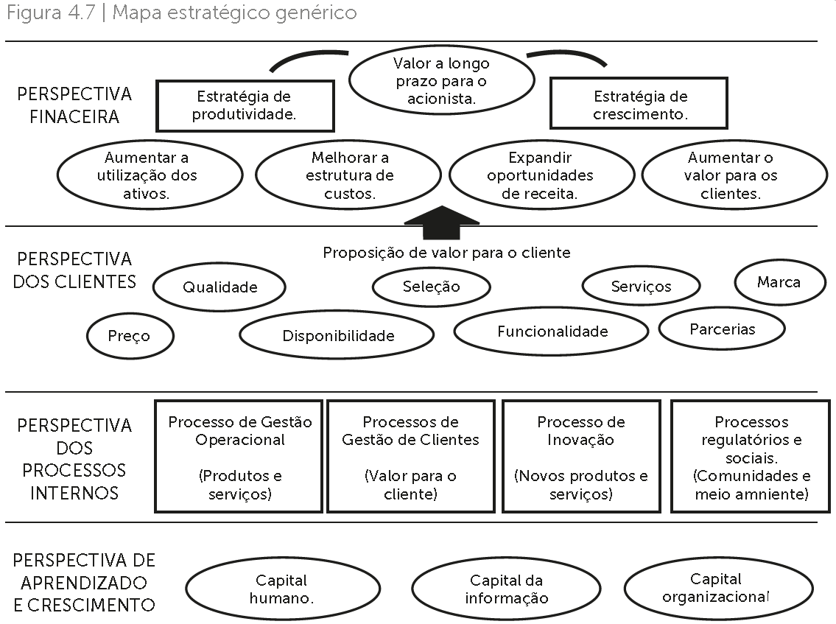

Slide 30
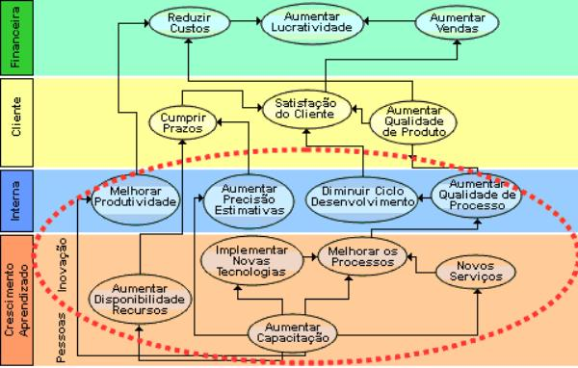
Mapa estratégico - genérico
https://qualidadeonline.wordpress.com/2010/07/21/mapa-estrategico/

Slide 31
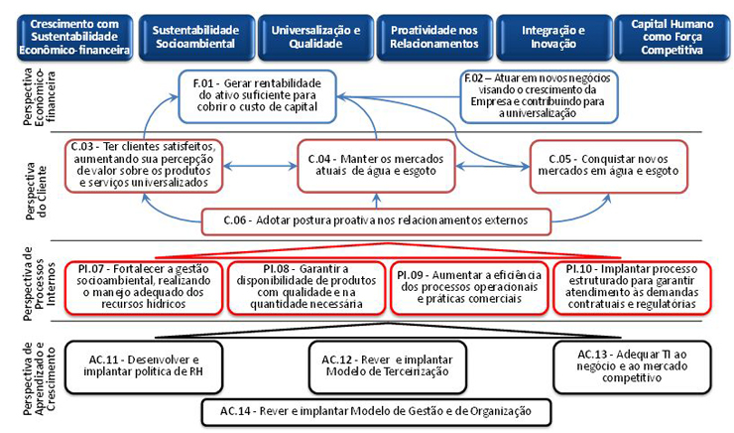
Exemplo de mapa estratégico SABESP
http://www.sabesp.com.br/Calandraweb/CalandraRedirect/?temp=4&proj=investidoresnovo&pub=T&docid=C4859F0185CE6CCE832577A100538290&docidPai=1698C08F24239E5A8325768C00517EF8

